Slide 1
Todolist 개발 문서
작성자 : khu@xinapse.ai
작성일 : 2021.02.25
문서버전 : v0.0.1

Slide 2
목차
소개
기능

Slide 3
소개

Slide 4
Todolist 기능
게시판
Create
Update
Delete
회원
regist
Login
Userchange
Userdelete

Slide 5
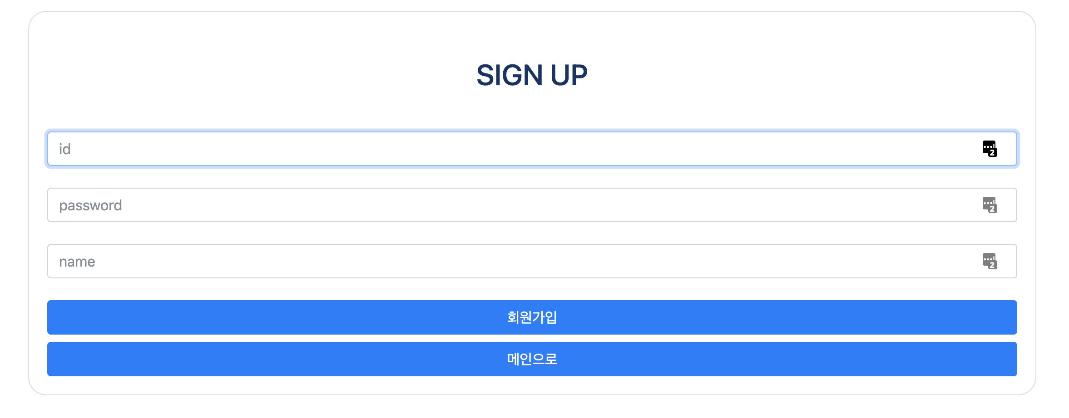
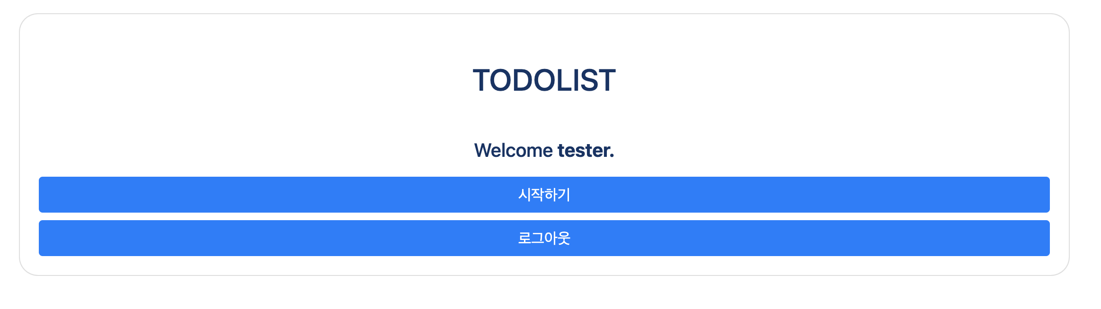
회원
User_id / user_password / name 를 입력 받음
Db에서 자동 id(순번) 및 recent_login 생성
Login 시 recent_login 업데이트
로그인 유효성 반영 해야함
해시 값으로 해보고 싶음
Mysql 에서 id와 pw를 대조 후 로그인 되면 name 값을 표시
Session에 ’username’ 으로 저장

Slide 6
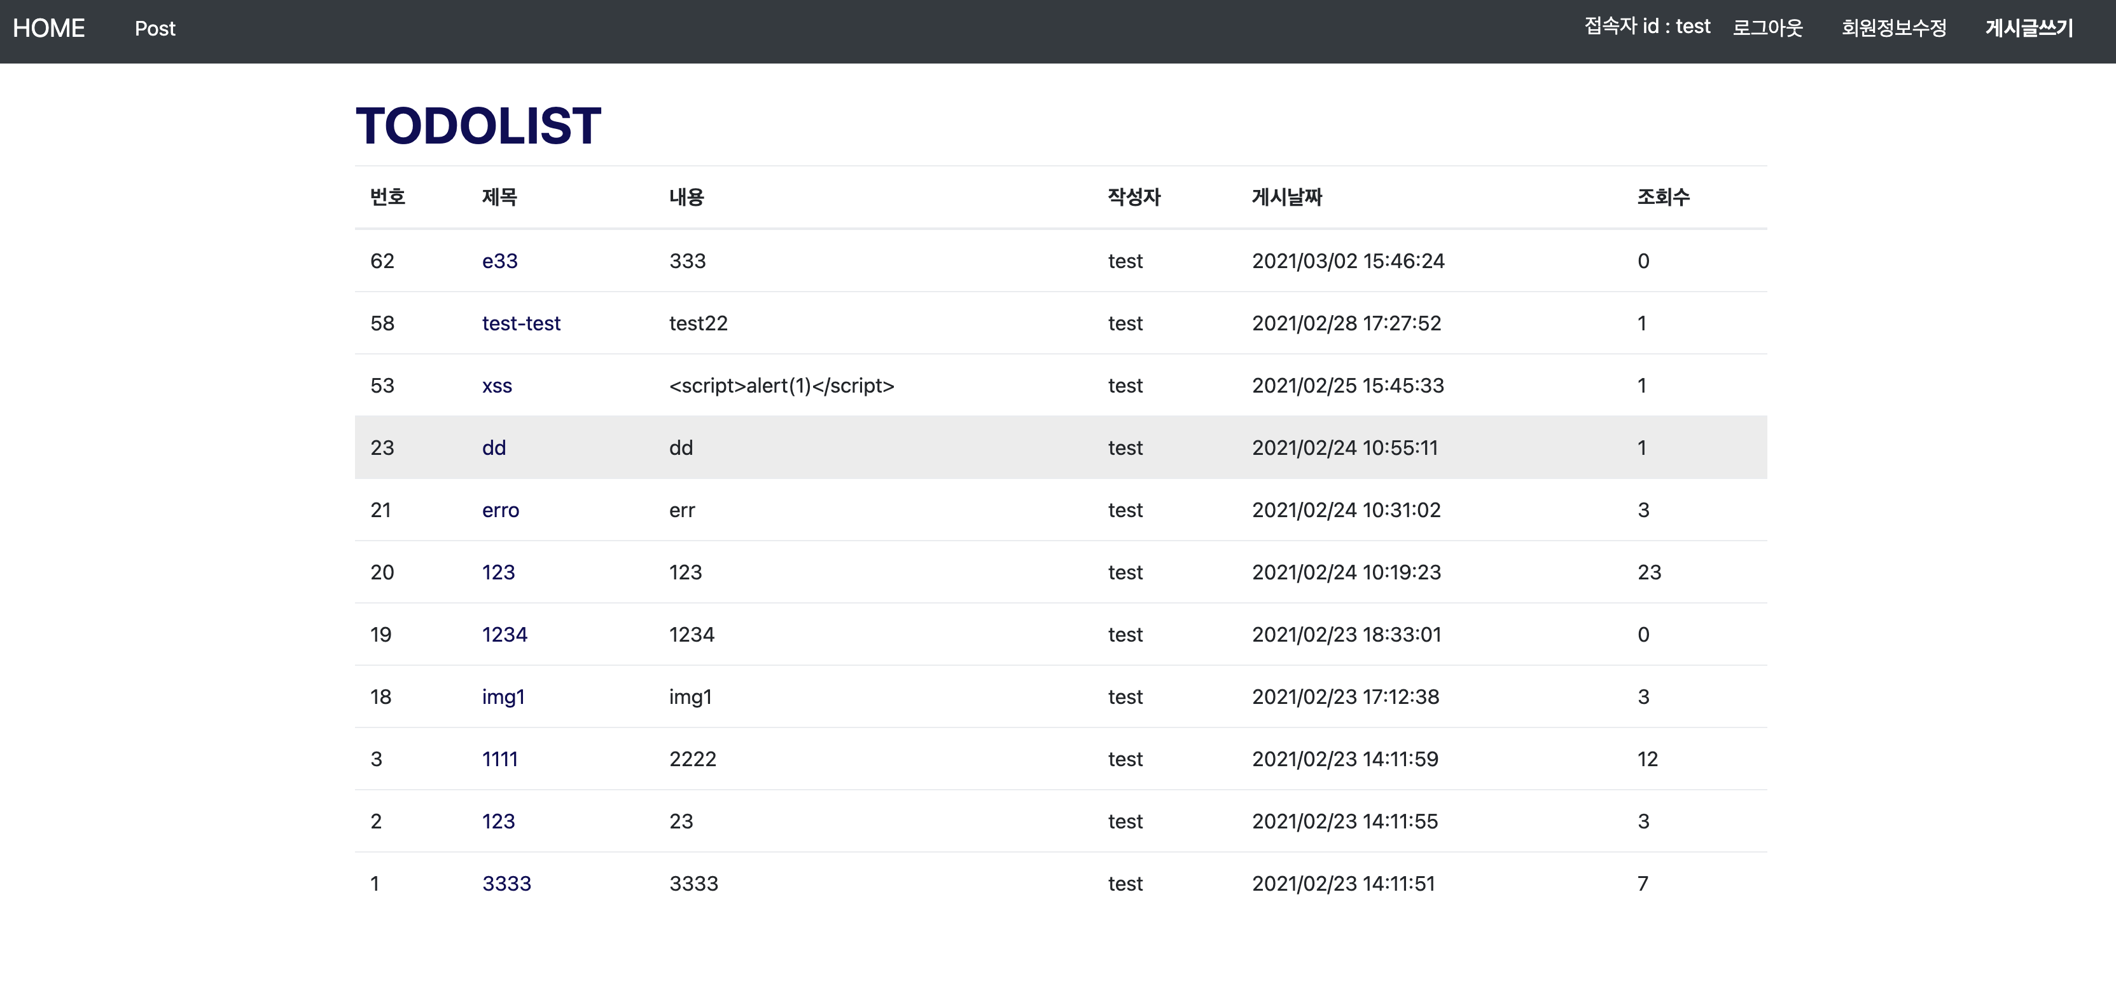
글보기
User_id / user_password / name 를 입력 받음
Db에서 자동 id(순번) 및 recent_login 생성
Login 시 recent_login 업데이트
로그인 유효성 반영 해야함
해시 값으로 해보고 싶음

Slide 7
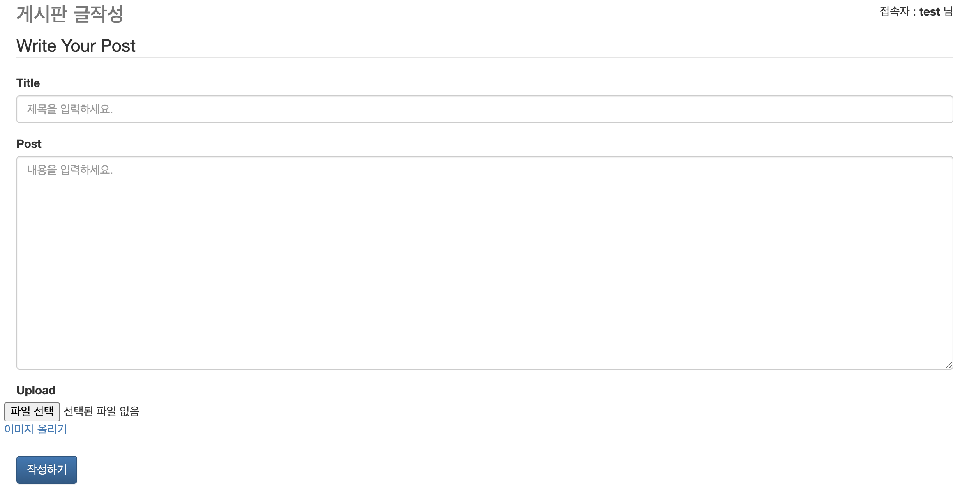
게시글작성

Slide 8
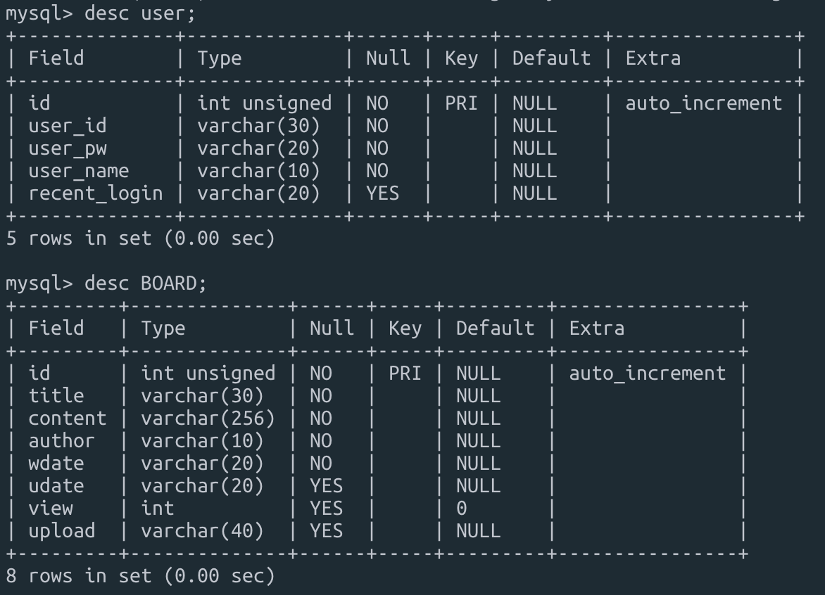
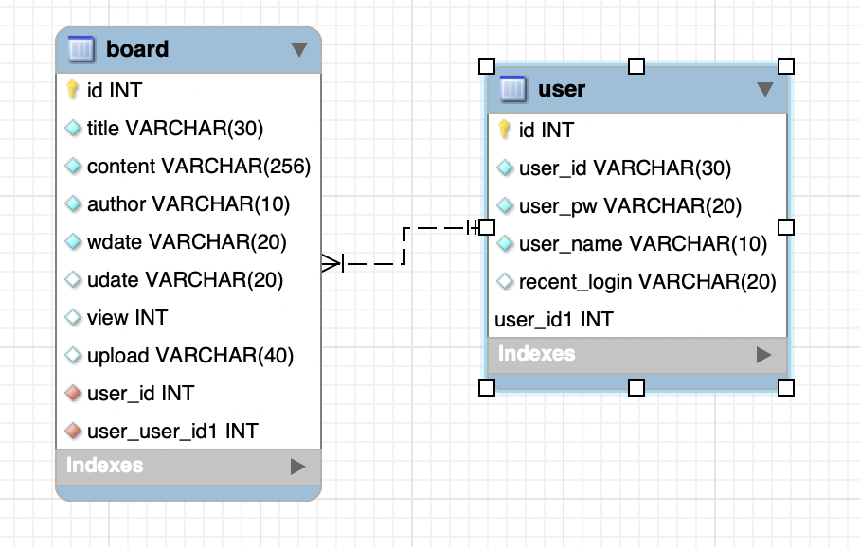
ERD

